Slide 1
Taaislijmziekte
Gebruik deze presentatie om je klas uit te leggen wat taaislijmziekte is.
De toelichting per onderdeel staat in het notitievak onder de betreffende slide. Pas de inhoud en lengte gerust aan naar het niveau van je klas.
verwijder dit rode vlak vóór je de presentatie geeft :-)
Notes:
In deze PowerPoint staat al veel informatie over taaislijmziekte (cystic fibrosis, CF). Nog meer bruikbare informatie, over CF en onderwijs en hulp voor leerkrachten bij het begeleiden van kinderen met CF, vind je op https://ncfs.nl/leven-met-cf/onderwijs/ en https://ziezon.nl/cystic-fibrosis/

Slide 2
Wat is taaislijmziekte?
Wie heeft er wel eens van taaislijmziekte gehoord?
Het heet ook wel cystic fibrosis, of kortweg CF.
Wat denken jullie dat het is?
Notes:
Taaislijmziekte heet officieel cystic fibrosis, of afgekort CF. Het is een erfelijke, ongeneeslijke ziekte. Door een foutje in je DNA, is het slijm in je lichaam taaier dan normaal. Dit leidt tot klachten, onder andere in je ademhaling en je spijsvertering.

Slide 3
Waarom zit er slijm in ons lichaam?
Iedereen heeft slijm.
Slijm is supernuttig:
beschermt tegen uitdroging
houdt vreemde stoffen buiten
vervoert stoffen door je lijf
Notes:
Iedereen heeft slijm in zijn of haar lichaam. Je kent dit bijvoorbeeld als spuug en snot.
Het slijm heeft een aantal belangrijke functies: het beschermt tegen uitdroging, het houdt bepaalde stoffen buiten je lijf die er niet thuis horen (stof bijvoorbeeld), en het vervoert nuttige stoffen door je lijf, die je bijvoorbeeld nodig hebt voor je spijsvertering. Superhandig dus, dat slijm!

Slide 4
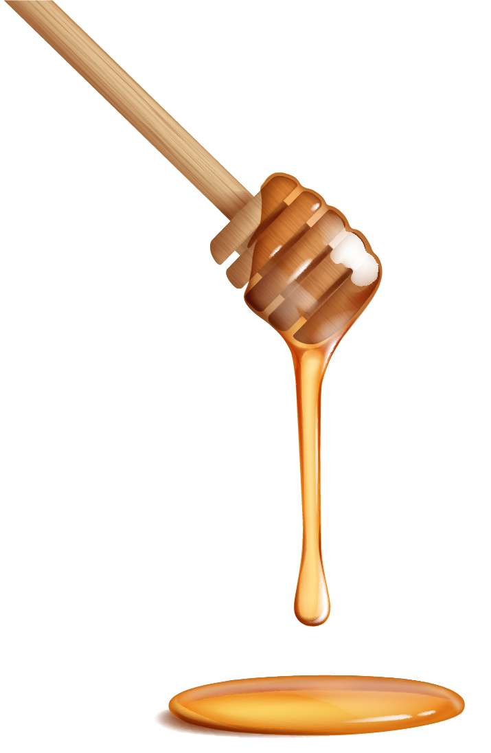
Als het slijm te taai is…
In plaats van waterig, lijkt je slijm dan meer een soort stroop.
Waarom is dat een probleem denk je?
Notes:
Wat is het verschil tussen water en stroop? Wat zou er gebeuren als het slijm in je lichaam stroperig is?

Slide 5
Waar kun je dan last van hebben?
Lang hoesten, slijm opgeven
Moeite met ademhalen
Infecties in luchtwegen
Moeizame vertering
Zout smakend zweet
Zwakkere botten
Slecht werkende lever
Verstopte darmen
Notes:
Het verloop van taaislijmziekte is voor iedereen verschillend. Bijna altijd hebben mensen met CF klachten in de longen en in de spijsvertering. Maar zoals je ziet, kan CF ook in andere organen problemen opleveren. (Je hoeft deze natuurlijk niet allemaal te benoemen)
(NB: Meer informatie over de verschillende symptomen is te vinden op de site van de Nederlandse Cystic Fibrosis Stichting, onder https://ncfs.nl/over-taaislijmziekte/symptomen-en-gevolgen/)

Slide 6
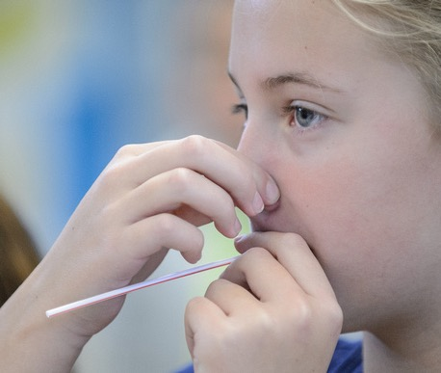
Zo voelt benauwdheid
Probeer het zelf: doe je neus dicht en adem 60 tellen door een rietje.
Hoe voelt dat?
Notes:
Deel de rietjes uit in de klas. Laat de kinderen een minuut ademhalen door het rietje, met hun neus dicht. Laat ze ervaringen delen, hoe voelde dat? Kun je je voorstellen hoe het is als je dit heel vaak en lang meemaakt?

Slide 7
Een erfelijke ziekte, hoe werkt dat?
Eerst iets over cellen en ‘genen’:
cel
celkern
met genen
gen
recept
Notes:
CF is een erfelijke ziekte. Om te snappen hoe erfelijkheid werkt, moet je eerst iets weten over cellen en genen.
Je hele lichaam bestaat uit cellen, dat zijn de bouwstenen van je lijf.
In elke cel zit een celkern met ‘genen’. Een gen vertelt wat de cel moet doen, als een soort recept.
Genen krijg je mee van je ouders, zo geven ze bepaalde eigenschappen door, bijvoorbeeld de kleur van je haar, of de vorm van je neus.
Wat heb jij van je ouders meegekregen?

Slide 8
Hoe kun je taaislijmziekte ‘erven’?
moeder gezond,
wel drager CF-gen
vader gezond,
wel drager CF-gen
gen voor CF
2x CF-gen
gezond kind,
wel drager
gezond kind
kind met CF
gezond kind,
wel drager
Notes:
1 op de 30 mensen draagt het CF-gen bij zich, het gen dat niet zo goed is in slijm maken.
Als je maar één zo'n gen hebt, dan heb je geen CF. Je bent dan wel drager van dat gen.
Als je CF hebt, dan heb je twee genen die er voor zorgen dat de cellen niet zo goed slijm kunnen maken. Eentje van je vader en eentje van je moeder.
Stel dat beide ouders het gen bij zich dragen, maar zelf geen CF hebben, is er een kans van 1 op 4 dat hun kind CF krijgt. Dat werkt zo:
Als het kind van beide ouders het ‘goede gen’ erft is het zelf gezond.
Als het kind van één van de ouders het CF-gen erft, maar van de ander niet, is het wel drager van het CF-gen, maar niet ziek.
Alleen als het van beide ouders het CF-gen erft, heeft het kind zelf CF.

Slide 9
Hoe vaak komt taaislijmziekte voor?
Ongeveer 1 op de 30 Nederlanders is drager van een foutje in het CF-gen.
Ongeveer 1600 mensen in Nederland hebben CF.
Per jaar worden zo’n 29 kinderen geboren met deze ziekte.

Slide 10
Hoe kom je erachter dat iemand CF heeft?
Hielprik: Standaard controle bij jonge baby’s.
Zweettest: Het zweet van kinderen met CF bevat 2 tot 5 keer zoveel zout als het zweet van kinderen zonder CF.
DNA-test: Zo blijkt of er 1, 2 of geen foutjes in het CF-gen zitten.
Notes:
In principe zijn er drie manieren om vast te stellen of iemand CF heeft:
Hielprik: bloedonderzoek bij pasgeboren baby’s waarbij wordt gecontroleerd op meerdere ziektes (sinds 2011 ook CF)
Zweettest
DNA-test
Als het na die tests nog niet duidelijk is, kunnen er in het ziekenhuis nog meer tests worden gedaan

Slide 11
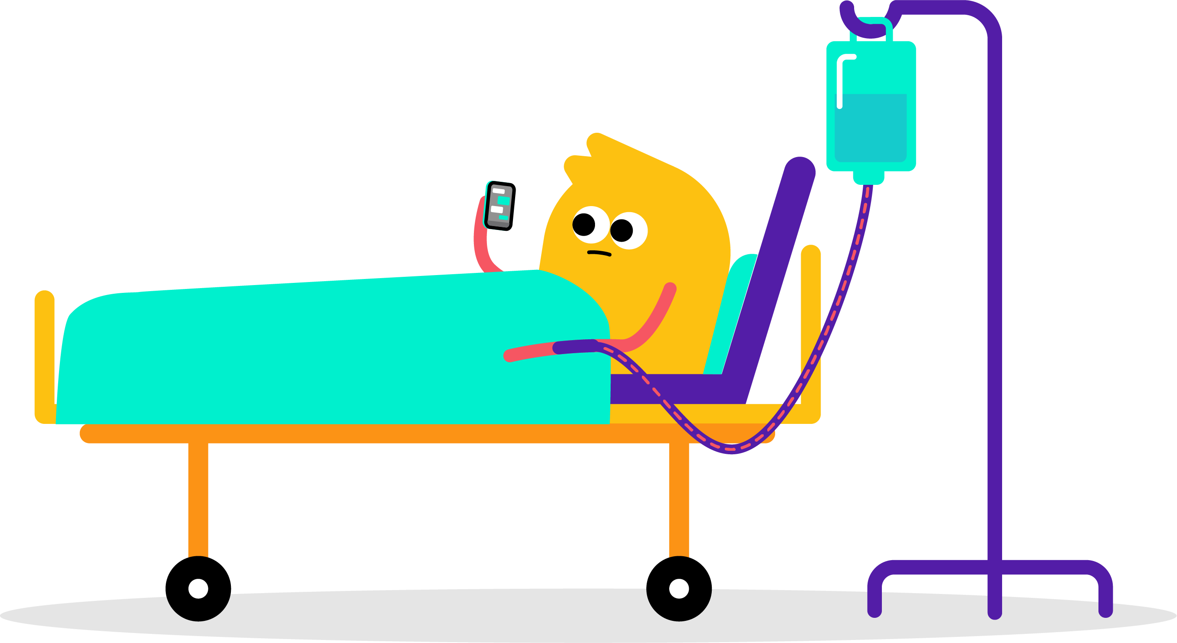
Leven met taaislijmziekte
Vaker op adem komen
Af en toe naar het ziekenhuis
Opletten met bacteriën
Notes:
Kinderen die taaislijmziekte hebben, kunnen vaak moeilijker ademen en moeten vaak en lang hoesten. Bij het sporten, moeten ze dus vaker op adem komen.
Ze moeten ook beter opletten met bacteriën, zodat ze geen infecties oplopen. Ze worden namelijk sneller ziek dan andere kinderen.

Slide 12
Wat kun je eraan doen?
Pillen slikken
Vernevelen
Sporten & bewegen
Notes:
Taaislijmziekte is helaas (nog) niet te genezen.
Je kunt wel een aantal dingen doen, om te zorgen dat je er zo min mogelijk last van hebt:
Pillen slikken: vitamines & enzymen
Vernevelen: Voor het vernevelen gebruik je een vernevelapparaat. Hieraan zit een slangetje met een kapje dat je voor je neus en mond houdt. Het machientje maakt een wolk van een medicijn. Via dat kapje komen piepkleine druppeltjes in je longen. Daar gaan ze heel hard aan het werk om dat taaie slijm los te maken.
Sporten en bewegen: Als je CF hebt en je beweegt en sport veel, komt het slijm in je longen lekker los te zitten. Dan kan je het makkelijk ophoesten en uitspugen. Je longen zijn dan schoner, want de bacteriën zijn eruit. Je kan dan beter ademhalen en je voelt je fitter.
Gezond eten
Goed hoesten

Slide 13
Zo, nu weet je iets over taaislijmziekte
Waarom is dat belangrijk?

Slide 14
Zo, nu weet je iets over taaislijmziekte
Waarom is dat belangrijk?
Hoe meer mensen iets weten over taaislijmziekte,
hoe makkelijker patiënten erover kunnen praten.
Notes:
Het blijkt dat de aandoening taaislijmziekte bij de meeste mensen onbekend is. Voor de kinderen die het hebben, is het fijn als we er meer over weten. Dan is er meer begrip en kunnen ze er zelf ook makkelijker over praten.

Slide 15
Een paar vragen:
?
?
?
Wat is de moeilijke naam voor taaislijmziekte ?
Is taaislijmziekte besmettelijk?
Wat zijn de meest voorkomende klachten?
Taaislijmziekte heet ook wel cystic fibrosis, of kort: CF.
Nee, het is een erfelijke ziekte. Je kunt het alleen krijgen als je ouders beiden een foutje in het CF-gen doorgeven.
Benauwdheid, moeite met ademhalen, veel hoesten (om het slijm kwijt te raken),
last van de darmen en moeizame spijsvertering.
Notes:
Nu komen een paar korte vragen om de klas actief te laten nadenken over hetgeen zij gehoord hebben.

Slide 16
Hebben jullie nog vragen?

Slide 17
Meer weten?
www.ncfs.nl
(Nederlandse Cystic Fibrosis Stichting)
weetwatikheb.nl

